Slide 1

Bài 56
ep êp ip up
Giáo viên: Đỗ Thị Phương Thảo

Slide 2
Tiết 1

Slide 3
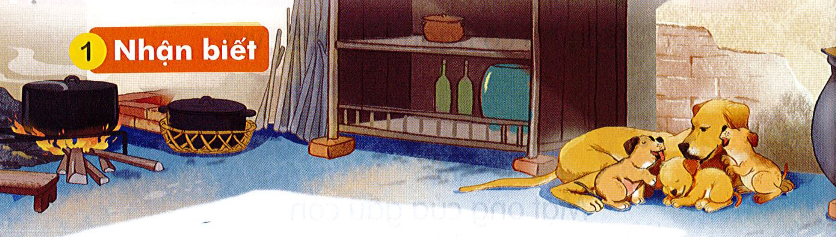

up
Trong bếp, lũ cún con múp míp nép vào bên mẹ.
êp
ip
ep

Slide 4


ep
êp
ip
up
kẹp nẹp nếp xếp
kịp nhịp búp giúp

Slide 5
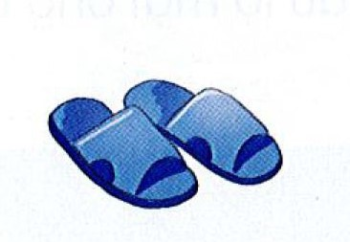
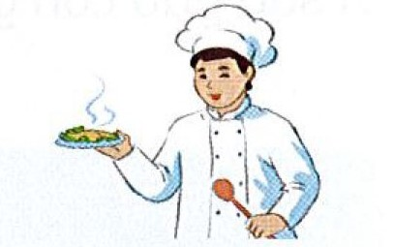


đôi dép
đầu bếp
bìm bịp
búp sen

Slide 6
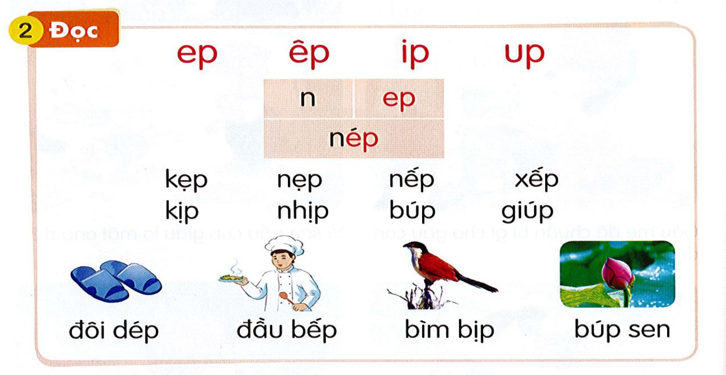

Slide 7
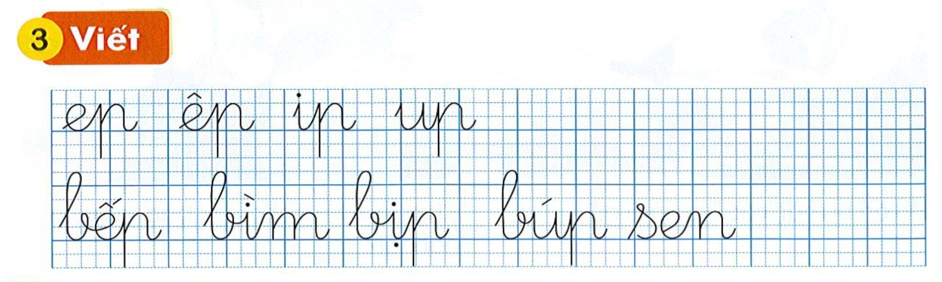





Slide 8

êp
bếp

Slide 9
ip
up
bịp
búp

Slide 10
Tiết 2

Slide 11


Slide 12
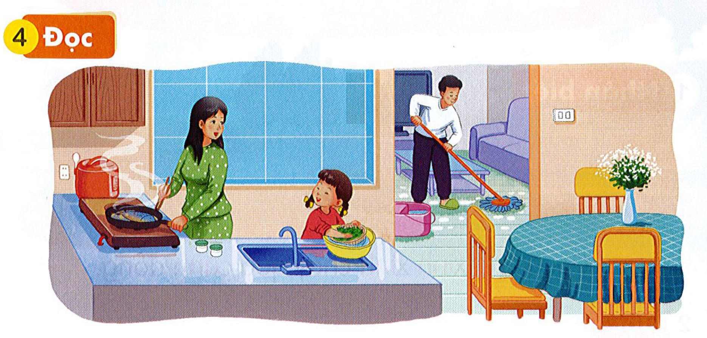
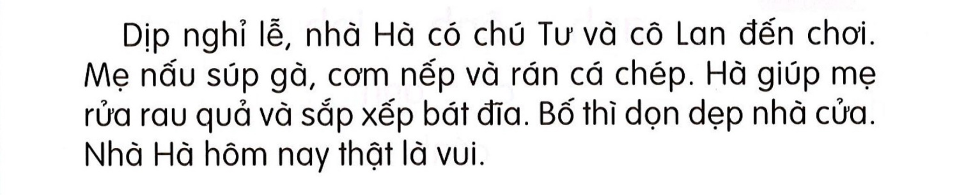

Slide 13
Dịp nghỉ lễ, nhà Hà có chú Tư và cô
Lan đến chơi. Mẹ nấu súp gà, cơm nếp và rán cá chép. Hà giúp mẹ rửa rau quả và sắp xếp bát đĩa. Bố thì dọn dẹp nhà cửa. Nhà Hà hôm nay thật là vui.

Slide 14
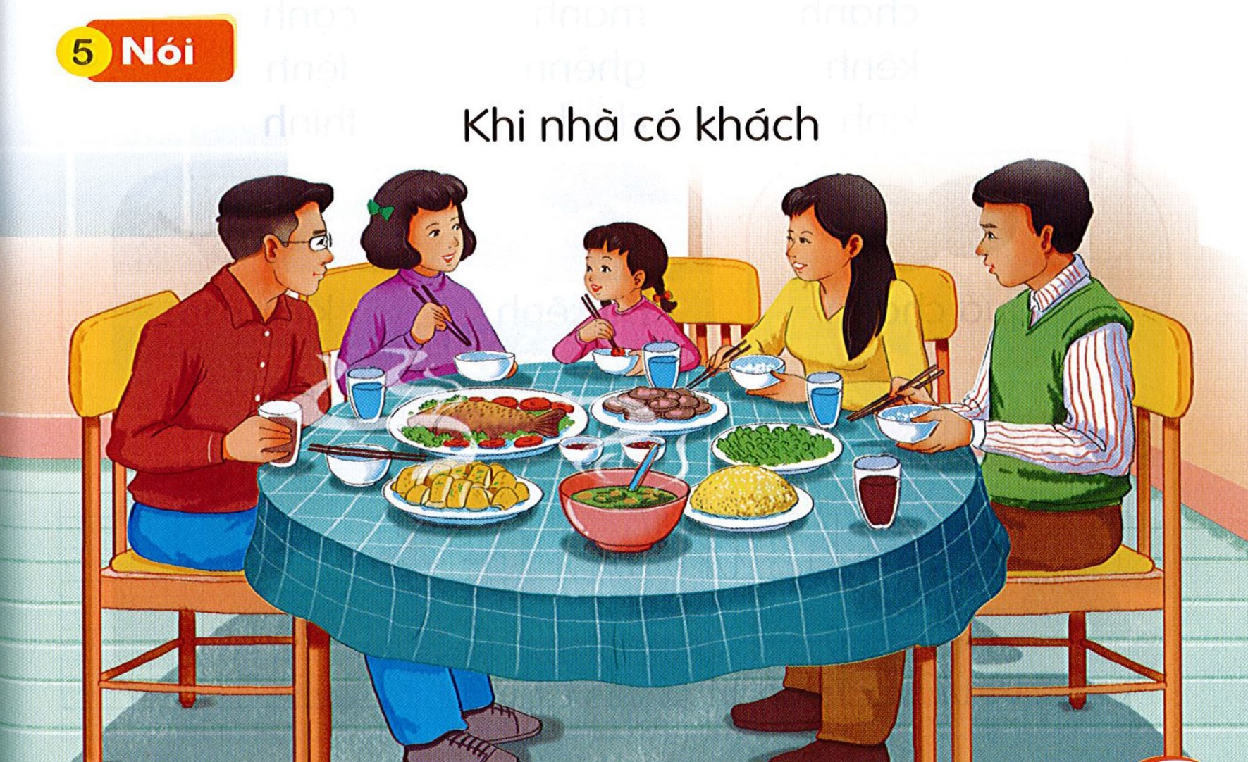

Slide 15
Tìm từ ngữ chứa vần ep, êp, ip, up
ep
êp
ip
up
u
ưa
Đặt câu với từ ngữ vừa tìm được.

